Slide 1
শু
ভে
চ্ছা

Slide 2
পরিচয়
MD HABIBUR RAHMAN
ASSISTANT TEACHER (I.C.T)
AMROBARI ADARSHO HIGH SCHOOL
habibur1024616@gmail.com
FULBARI-DIJAJPUR
শ্রেণি - ৭ম
বিষয় - সাধারন বিজ্ঞান
অধ্যায় - ৯ম
সময়ঃ
তারিখঃ

Slide 3
চিত্রে কি দেখছ?

Slide 4
পাঠের শিরোনাম
তাপ

Slide 5
১। তাপ কী তা বলতে পারবে । ২। তাপের উৎসগুলো বলতে পারবে । ৩। তাপ প্রয়োগে কঠিন পদার্থ আয়তনে বাড়ে তা ব্যাখ্যা করতে পারবে ।
শিখনফল

Slide 6
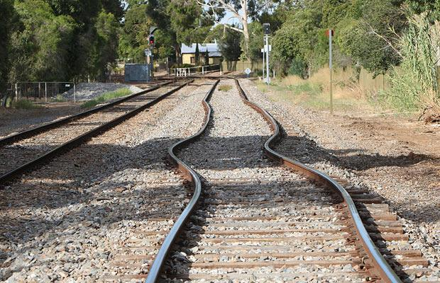
চিত্রে রেল লাইন আঁকা বাঁকা হয়ে যাওয়ার কারণ কি?
চিত্রে রেল লাইন আঁকা বাঁকা হয়ে যাওয়ার কারণ তাপ।

Slide 7
বরফ
বরফ
বরফ
বরফ

Slide 8
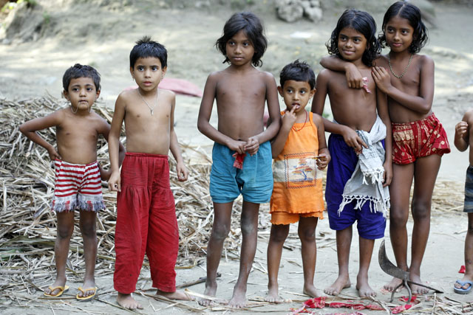

Slide 9
চিত্র এবং আলোচনা থেকে আমরা কি বুঝলাম?
চিত্র এবং আলোচনা থেকে আমরা বুঝলাম আর জানলাম যে তাপ এক প্রকার শক্তি যার কারণে ঠাণ্ডা বা ----। ইন্দ্রিয়ের মাধ্যমে তাপ কে কেবল ত্বক দ্বারা অনুভব করা যায়।

Slide 10
তাপের প্রধান উৎস

Slide 11
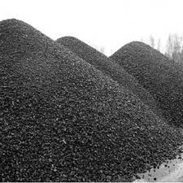
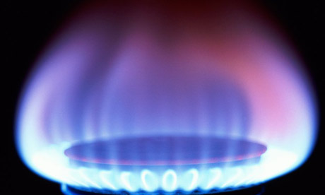
আরও কিছু তাপের উৎস
কয়লা
কাঠ
গ্যাস

Slide 12
মূল্যায়ন
তাপ কী ?
তাপের উৎসগুলো কী কী ?
তাপ প্রয়োগে কঠিন পদার্থ আয়তন বাড়ে / কমে ?

Slide 13
বাড়ির কাজ
চিত্রে আঁকা বাঁকা রেল লাইনের কারণ ব্যাখ্যা কর?

Slide 14
ধন্যবাদ

